Slide 1

Медична фізика
Прикарпатський національний університет імені Василя Стефаника
Фізико-технічний факультет
Інформація про факультет та нові навчальні програми
Івано-Франківськ, 2018

Slide 2

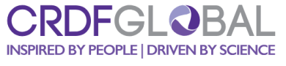
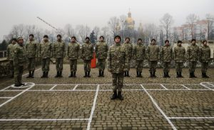
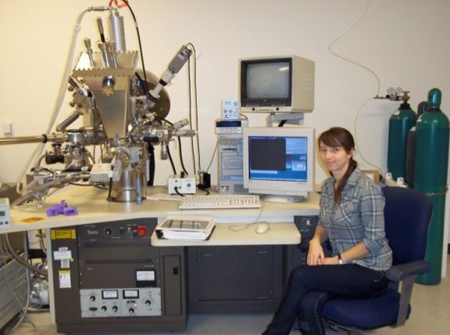
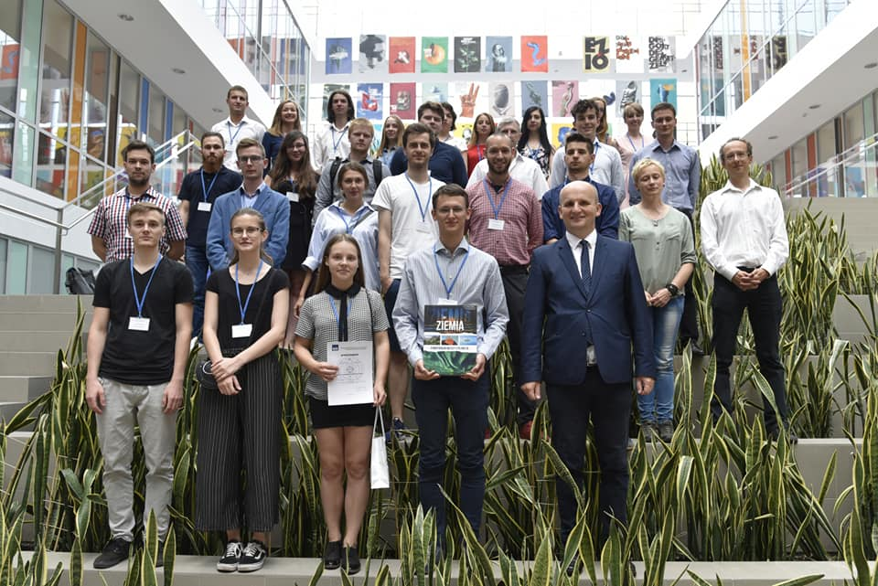
Фізико-технічний факультет
Освітній рівень «Бакалавр»
Спеціальності: | Спеціалізації
Фізика та астрономія | Комп’ютерна фізика
Прикладна фізика та наноматеріали | Медична фізика Матеріали і системи відновлювальної енергетики
Електроніка | Комп’ютерне проектування інтегральних схем
Комп’ютерна інженерія | Комп’ютерна інженерія
Середня освіта (фізика) | Фізика
Освіта
Наука
Міжнародні зв’язки
Можливості

Slide 3
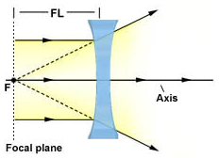
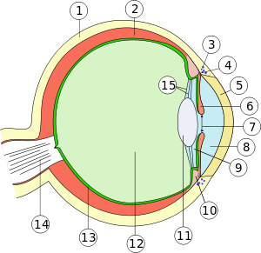
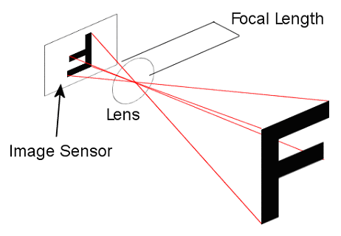
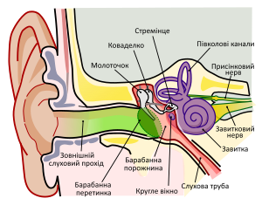
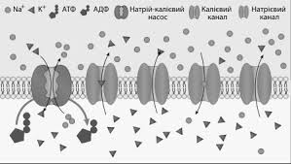
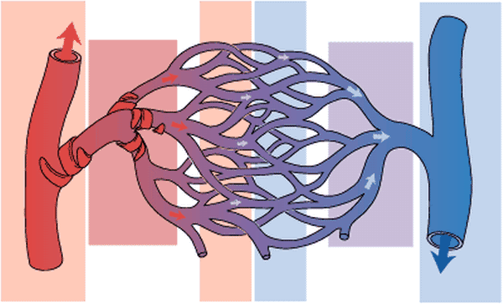
Медична фізика: актуальність
Шкільні курси фізики і хімії дають попередні основи для розуміння процесів, пов’язаних із медициною:
Очі, корекція зору
Фізика слуху
Нервові імпульси
Система кровообігу
Ультразвук
X-промені
Лазери

Slide 4
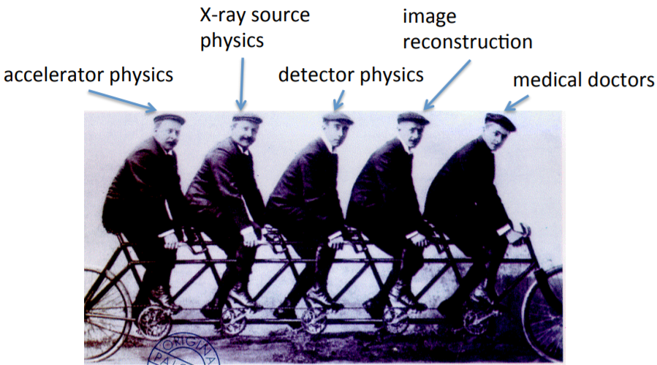
Медична фізика: працевлаштування
Сучасне лікування це синергія
[http://www.desy.de]

Slide 5
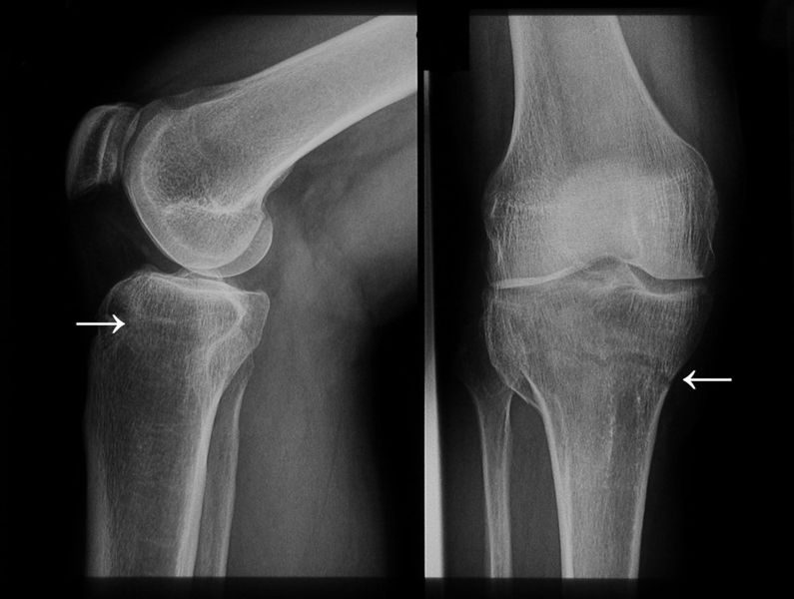
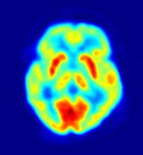
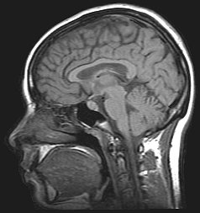
Медична фізика: актуальність
Найбільш поширені методи і не тільки…
Часто ми чуємо про ...
Х-промені ... ..КТ сканування ...
МРТ зображення…
або рідше про...
PET-зображення... ..MEG

Slide 6
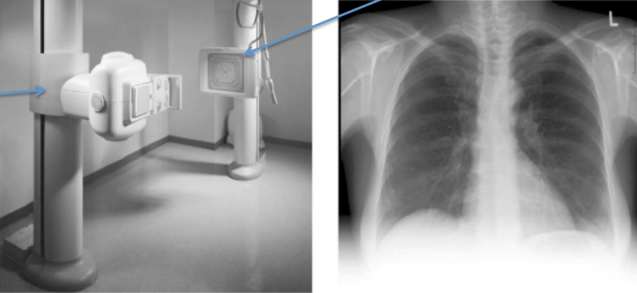
Медична фізика: актуальність
Найбільш поширені методи і не тільки…
Х-промені
(відкрито – 1895 (Пулюй, Рентген),
Нобелівська премія – 1901, Rontgen)

Slide 7
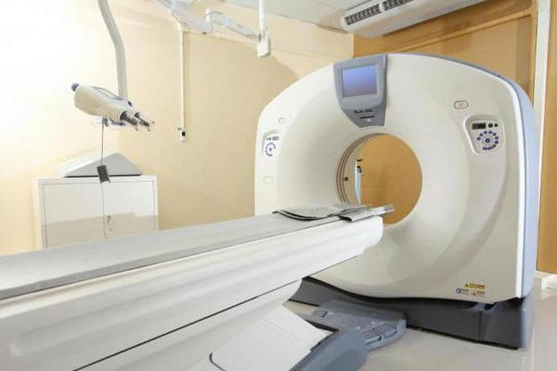
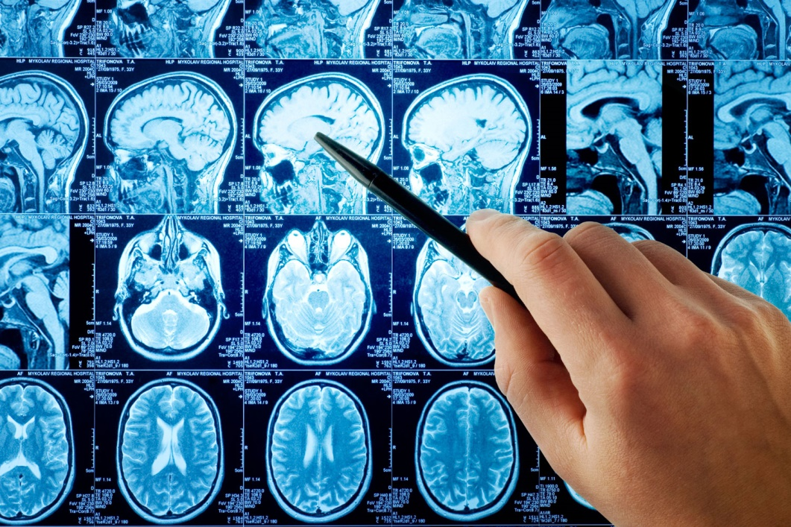
Медична фізика: актуальність
Найбільш поширені методи і не тільки…
Комп’ютерна томографія
(відкрито – у 1972р.,
Нобелівська премія з медицини – 1979, Hounsfield, Kormak)

Slide 8
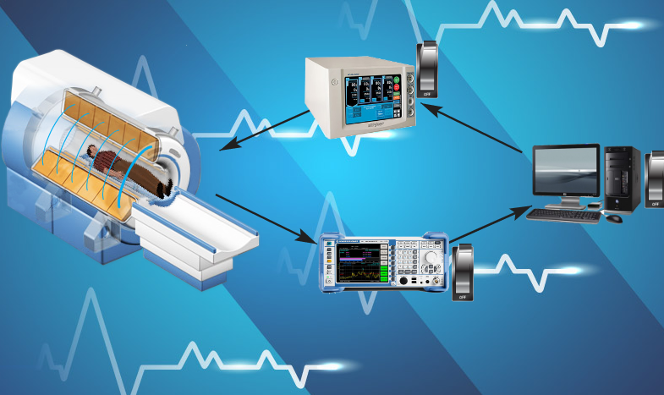
Медична фізика: актуальність
Найбільш поширені методи і не тільки…
Магнітна резонансна томографія
(радіочастоти, неіонізуюче випромінювання)
(відкрито – у 1945р., Нобелівська премія з фізики – 1952, Bloch
1973р., Нобелівська премія з медицини – 2003, Lauterbur
1977р., Нобелівська премія з медицини – 2003, Mansfield)

Slide 9

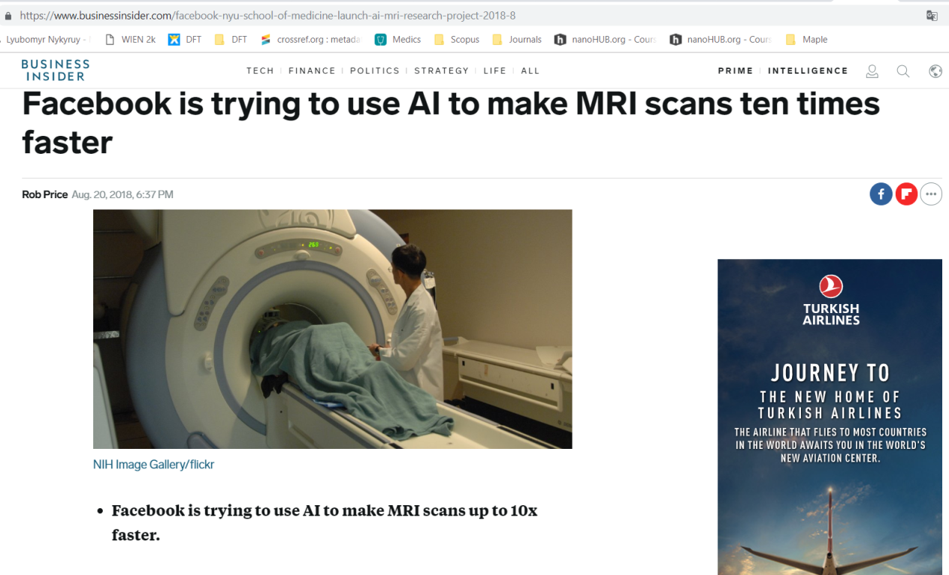
Медична фізика: актуальність
Найбільш поширені методи і не тільки…
Магнітна резонансна томографія
(радіочастоти, неіонізуюче випромінювання)
(відкрито – у 1945р., Нобелівська премія з фізики – 1952, Bloch
1973р., Нобелівська премія з медицини – 2003, Lauterbur
1977р., Нобелівська премія з медицини – 2003, Mansfield)

Slide 10
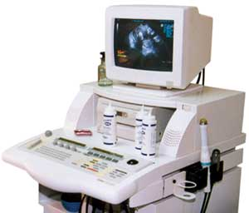
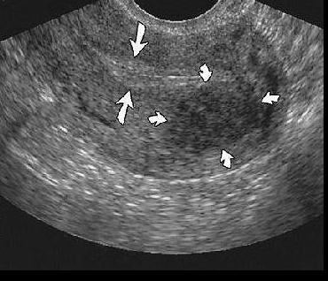
Медична фізика: актуальність
Найбільш поширені методи і не тільки…
Ультразвукова діагностика
(відкрито – у 1952р., відсутнє електромагнітне випромінювання)

Slide 11
Медична фізика: актуальність
Нобелівська премія – 2018
Arthur Ashkin | США | «За розробку лазерних щипців та їхнє використання у біологічних системах»
Gérard Albert Mourou | Франція | «За розробку методів генерації високоефективних, ультра коротких оптичних імпульсів»
Donna Theo Strickland | Канада

Slide 12
Медична фізика: навчання
Навчальні курси
Основи біохімії
Анатомія і фізіологія людини
Медична і біологічна фізика
Фізичні основи медичних діагностик
Методи медико-біологічних досліджень
Х-променеві методи досліджень у медицині
Синергетика біоструктур
Взаємодія випромінювання з біоречовиною
Комп'ютерне моделюванні в медичній фізиці
Медична візуалізація
Медичні кріотехнології
Фізичні основи медичної апаратури
Нанотехнології і наноматеріали
Організація та обробка електронної інформації
Термоелектричні методи та пристрої

Slide 13
Медична фізика: працевлаштування
Наукові дослідження з метою створення нового медичного обладнання;
Експлуатація діагностичного медичного обладнання;
Візуалізація та обробка результатів досліджень і спостережень;
Аналіз медичних даних;
Біохімічні лабораторії;
…

Slide 14
Медична фізика: працевлаштування
Випускник вміє:
Випускник знає:
Налаштовувати діагностичне обладнання;
Обслуговувати медичне обладнання;
Працювати у графічних програмах візуалізації даних;
Проектувати пристрої та системи медичного та робототехнічного спрямування;
Організувати та обробити дані оптичних, радіаційних та біохімічних методів досліджень.
Основні принципи взаємодії випромінювання з речовиною;
Мови об’єктно-орієнтовного програмування;
Будову і принципи роботи медичного діагностичного обладнання;
…

Slide 15
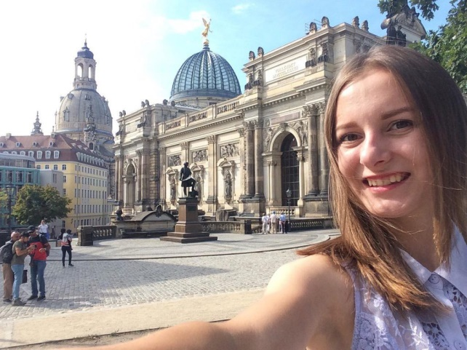
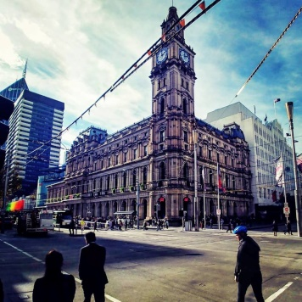
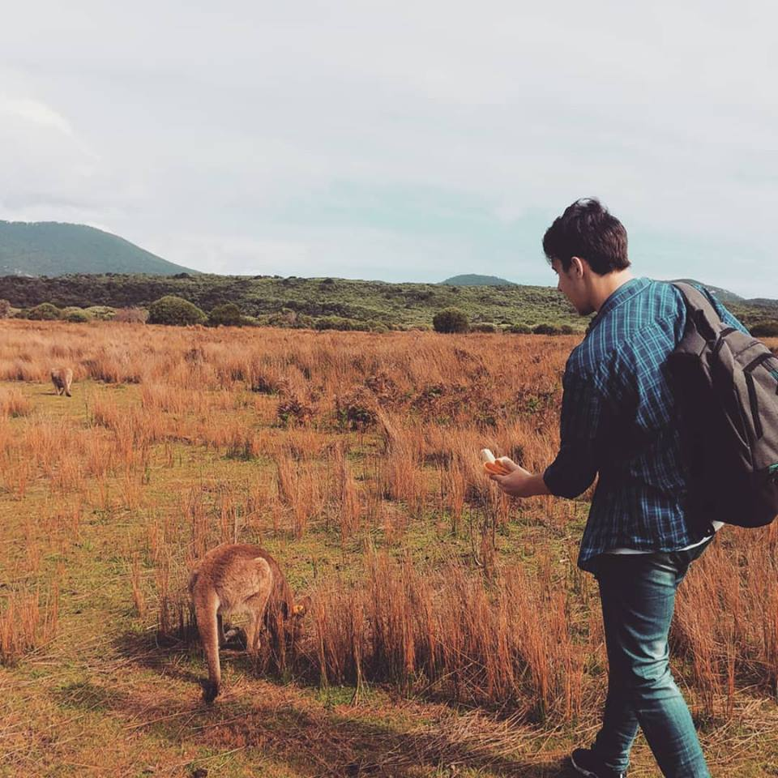
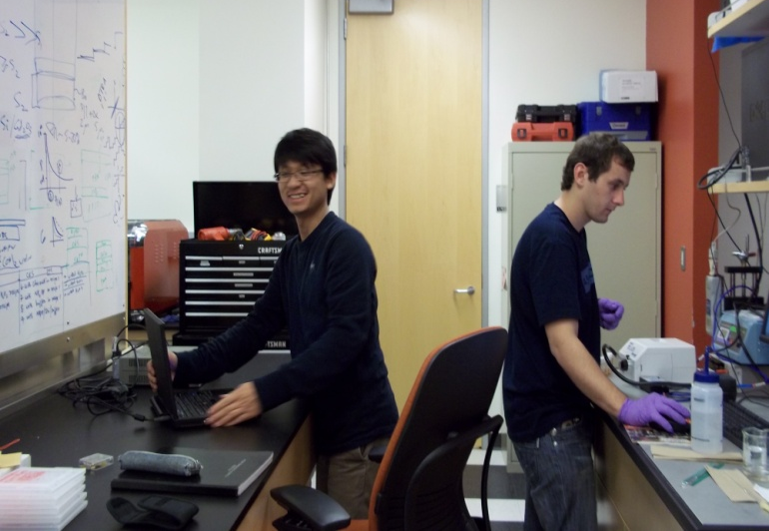
Студенти та випускники факультету
Дрезден,
Німеччина, 2018
(IFW Leibniz Institut)
Жешув, Польща, 2015-….
Мельбурн, Австралія,
2018
(Monash University)
Даллас, США, 2011

Slide 16
https://ftf.pnu.edu.ua/
Контакти:
(0342) 596000
ftf_dekanat@pu.if.ua
вул. Шевченка, 57
м. Івано-Франківськ

